Slide 1



Дослідження методів проектування баз знань для експертних систем прийняття рішень
Лихова Алєся Геннадіївна, ІПЗзм-23-1
Науковий керівник: проф. каф. ПІ Ігор Шубін Юрійович
23 червня 2024

Slide 2
Дослідження
Актуальність Бази знань є основою експертних систем, однак їх побудова ускладнюється потребою в масштабованості, оновленні та логічній узгодженості знань.
Напрям дослідження Основна увага приділяється підходам до подання знань у системах підтримки рішень.
Об’єкт дослідження Процес моделювання, структурування та обробки знань у веб-застосунку для експертної підтримки рішень.
2

Slide 3
Огляд літератури (аналогів)
Аналіз наукових джерел показав, що проблема ефективного представлення знань є ключовою у створенні експертних систем. У наукових роботах активно розглядаються такі підходи:
– Rule-Based — прості у реалізації, але не завжди масштабовані; – Frame-Based — зручні для опису об'єктів, але складні в оновленні; – Ontology-Based — забезпечують гнучкість і семантичну сумісність, але потребують складного налаштування.
Наявні дослідження переважно зосереджені на одному конкретному підході. Водночас бракує робіт, які б порівнювали їх ефективність у межах однієї системи, що й зумовлює актуальність обраного напряму роботи.
3

Slide 4
Постановка задачі
Сучасні експертні системи потребують ефективних механізмів представлення знань. Проте більшість з них базуються лише на одному підході, що ускладнює адаптацію до змінних умов та не дозволяє оцінити гнучкість альтернативних методів.
Робота спрямована на: – порівняння rule-based, frame-based та ontology-based підходів у межах однієї системи; – виявлення їхніх переваг і обмежень на практичних прикладах; – створення веб-застосунку, що демонструє результати обчислень і дозволяє проводити експерименти.
Очікуваним результатом є узагальнення ефективності кожного підходу в контексті побудови баз знань для систем підтримки рішень.
4

Slide 5
Огляд обраних методів
Підхід | Коротко | Приклад / асоціація
Rule-based | Знання у вигляді правил типу "якщо... тоді..." | Якщо користувач має команду та досвід — рекомендувати стартап типу X.
Frame-based | Структуровані об'єкти з атрибутами | Наприклад, кадр “AI Startup” має поля: ціль, технології, склад команди.
Ontology-based | Знання описані у вигляді семантичної мережі понять і зв’язків | Наприклад, “стартап” є видом “проєкту”, пов’язаний із “ціллю” та “сферою”.
5

Slide 6
Порівняння підходів до побудови баз знань
Критерій | Rule-based | Frame-based | Ontology-based
Рівень формалізації | Низький – середній | Середній | Високий
Масштабування та повторне використання | Обмежене | Підтримується через наслідування | Висока гнучкість
Структура знань | Лінійна, залежна від правил | Ієрархічна з атрибутами | Формальна, логічно пов’язана
Простота реалізації | Висока | Середня | Низька
Підтримка складних доменів | Обмежена | Може бути ускладнена | Висока / Дуже висока
Інтеграція з іншими системами | Мінімальна або відсутня | Можлива, але не типова | Повноцінна, через стандарти OWL/RDF
6

Slide 7
Методологія
Моделювання трьох підходів здійснювалось на однакових вхідних параметрах у межах спільної предметної області — вибору типу стартапу. Порівняння виконувалось за критеріями: – точність і стабільність результатів; – адаптивність до зміни даних; – зрозумілість логіки для користувача.
Для реалізації створено веб-застосунок, що забезпечує: – покрокове введення параметрів; – обчислення результатів кожного методу; – візуалізацію у вигляді таблиць і графіків.
Застосунок виступає ключовим інструментом проведення дослідження.
7

Slide 8
Архітектура системи для проведення експериментального дослідження
Клієнтський інтерфейс Забезпечує взаємодію з користувачем, покрокове введення даних, відображення результатів порівняння та візуалізацію висновків.
API-сервер Приймає запити з інтерфейсу, обробляє введені дані, виконує логіку обчислень та формує відповіді.
Модуль обчислень Виконує обробку введених даних, обчислює результати згідно з вибраною логікою та формує підсумкові висновки для подальшого аналізу і візуалізації.
8

Slide 9
Опис програмного забезпечення, що було використано у дослідженні
Розробка системи здійснювалась із використанням сучасного технологічного стеку:
– Мова програмування: Python – Фреймворк бекенду: FastAPI – Фреймворк фронтенду: Vue.js – Системи стилізації: Tailwind CSS – Середовище розробки: Visual Studio Code
Процес розробки охоплював поетапне створення інтерфейсу, реалізацію логіки кожного підходу до моделювання знань та налагодження інтеграції між клієнтською і серверною частинами.
9

Slide 10
Зміст проведеного експерименту
Методи Застосовано три підходи: rule-based, frame-based та ontology-based для моделювання знань.
Вхідні дані Використано однакові характеристики у вигляді набору параметрів — знання, досвід, інтереси тощо.
Критерії Порівняння базувалось на таких показниках: стабільність результатів, гнучкість системи та зрозумілість прийняття рішень для кінцевого користувача.
Послідовність Для кожного підходу здійснювався аналіз із однаковими параметрами, після чого результати порівнювались.
Вимірювання Порівняльні висновки представлені у вигляді таблиць і графіків для двох режимів: Default та Weighted.
10

Slide 11
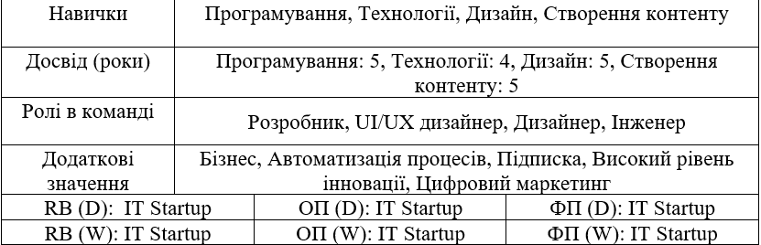
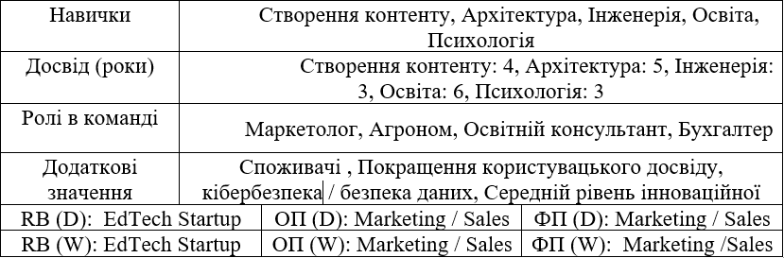
Результати експерименту
Сценарій 1. Усвідомлений ручний ввід Користувач уважно вводить релевантні дані про навички, досвід, ролі та інтереси. Результати: Усі три підходи повертають однаковий результат — IT Startup.
Сценарій 2. Хаотичний / суперечливий ввід Користувач вводить випадкові або несумісні параметри. Результати:
Rule-Based та Ontology-Based повертають EdTech Startup.
Frame-Based — Marketing/Sales, змінює результат.
Висновок: Rule-Based та Ontology-Based демонструють стабільність і послідовність результатів. Frame-Based виявив чутливість до змін у введених параметрах, що робить його менш надійним у разі неструктурованого вводу.
11

Slide 12
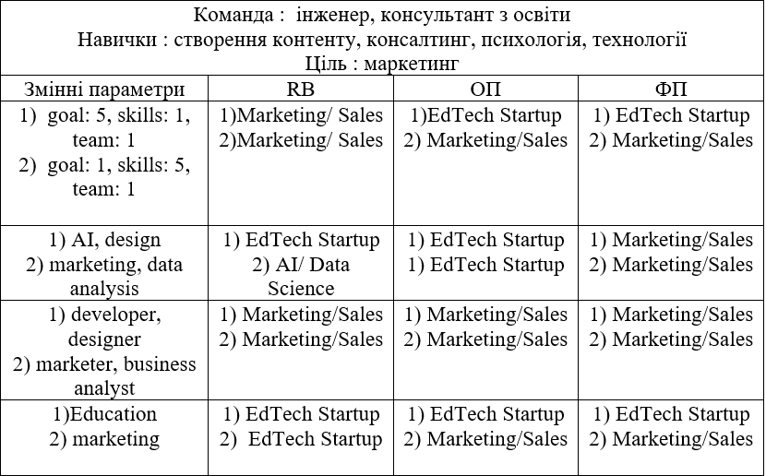
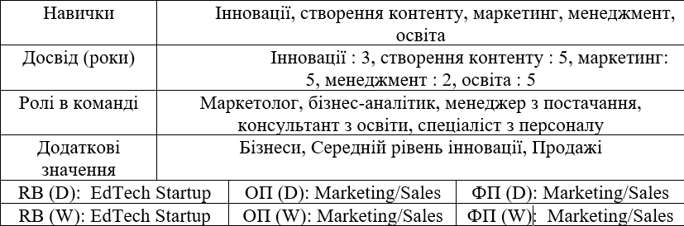
Результати експерименту
Сценарій 3. Зміна окремих параметрів Поступово змінювались цілі, навички або ролі в команді. Результати:
Rule-Based і Frame-Based демонструють стабільність (здебільшого Marketing/Sales).
Ontology-Based чутливіший — у деяких випадках повертає EdTech Startup.
Сценарій 4. Повністю випадковий ввід Система заповнюється випадковими, несумісними або контрастними значеннями. Результати:
Усі три методи повертають різні результати, але Rule-Based і Ontology-Based залишаються в межах раціональних варіантів.
Frame-Based знову демонструє гнучкість, але і потенційно нестабільність.
Висновок: У складних або змінних сценаріях Rule-Based і Ontology-Based зберігають більшу послідовність, тоді як Frame-Based більш чутливий до варіацій, що може бути як перевагою (адаптивність), так і ризиком (нестабільність).
12

Slide 13
Аналіз отриманих результатів
1. Співставлення з цілями дослідження: Всі три методи були успішно реалізовані та протестовані в єдиній системі. Сценарії охопили як чітко структуровані, так і хаотичні введення.
2. Висновки з отриманих даних:
Rule-Based: висока точність у структурованих даних, але низька адаптивність.
Frame-Based: найкраще працює зі складними об'єктами, але менш стабільний.
Ontology-Based: гнучкий, але складний у реалізації; краще показав себе в умовах варіативності.
3. Інтерпретація результатів:
Жоден метод не є універсальним.
Комбіноване використання підвищує стійкість системи до змін вхідних даних.
4. Вплив на практику:
Результати підтверджують доцільність побудови систем підтримки рішень на мульти-модульній основі.
Отримані дані можуть бути використані як рекомендація до вибору методу для конкретного типу стартапу.
13

Slide 14
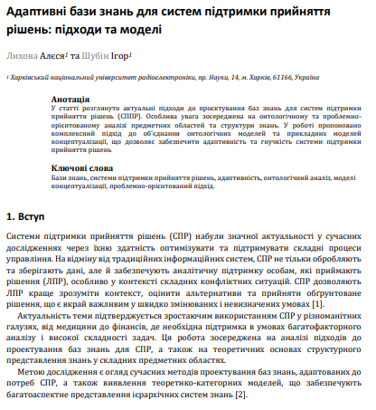
Публікація результатів
14

Slide 15
Підсумки
Проведено порівняльне дослідження трьох підходів до побудови баз знань: rule-based, frame-based та ontology-based.
Розроблено веб-застосунок, який дозволяє моделювати, обчислювати й візуалізувати результати кожного методу.
На прикладі вибору типу стартапу показано переваги та обмеження кожного підходу в умовах єдиної предметної області.
Отримані результати дозволяють глибше зрозуміти специфіку методів та обґрунтувати вибір для практичних застосувань.
Дослідження може бути розширене для інших галузей та інтегроване з інтелектуальними системами підтримки рішень.
15

